Slide 1
Retenciones del IGV

Slide 2
Base legal
D.S. N° 133-2013 – Artículo 18° del Código Tributario
D.S. N° 055-99-EF – Inciso c) del artículo 10° Ley del IGV
R.S. N° 037-2002/SUNAT – Régimen de Retenciones del IGV aplicable a los proveedores y designación de agentes de retención y normas modificatorias.
R.S. N° 033-2014/SUNAT – Cambio de tasa de retención al 3%.

Slide 3
¿Qué sistemas de recaudación se aplican actualmente en nuestro país?
-Sistema de Percepciones.
Sistema de Retenciones.
Sistema de Detracciones.
Reducir:
Informalidad
Evasión

Slide 4
¿Qué es el Régimen de Retenciones del IGV?
Es el régimen por el cual, los sujetos designados por la SUNAT como Agentes de Retención deberán retener parte del Impuesto General a las Ventas (IGV) que les corresponde pagar a sus proveedores, para su posterior entrega al fisco, según la fecha de vencimiento de sus obligaciones tributarias.
Los proveedores (vendedores, prestadores de servicios o constructores) se encuentran obligados a soportar la retención, pudiendo deducir los montos que se les hubieran retenido contra el IGV que les corresponda pagar, o en su caso, solicitar su devolución.
Este régimen se aplica respecto de las operaciones gravadas con el IGV, cuya obligación nazca a partir del 01 de junio del 2002.
El Usuario/Cliente (Agente de retención designado por SUNAT) retiene del importe de la operación a cancelar al proveedor, un porcentaje fijado en 3%.
Finalidad: Asegurar la cobranza de una parte del IGV de una operación que ya se realizó.
Notes:
RAGGIO, JULIO: En términos generales en una definición, no se debe emplear el concepto que se define. Se propone sustituir por recibirá.
Adicionalmente, por orden en la presentación es mejor establecer qué es el Reg. Percepción antes de las definiciones de la dispositiva anterior.

Slide 5
Ámbito de aplicación
No es de aplicación en operaciones que estén exoneradas e inafectas del impuesto.

Slide 6
Operaciones excluidas
NO se aplica el régimen a:
La Resolución de Superintendencia Nº 037-2002/SUNAT menciona los casos en los cuales no es aplicable la retención del IGV y que son los siguientes:
Realizadas con proveedores que tengan la calidad de buenos contribuyentes, de conformidad con lo dispuesto en el Decreto Legislativo N° 912 y normas reglamentarias.
Realizadas con otros sujetos que tengan la condición de Agente de Retención.
En las cuales se emitan los documentos a que se refiere el numeral 6.1. del artículo 4 del Reglamento de Comprobantes de Pago.
En las que se emitan boletas de ventas, tíckets o cintas emitidas por máquinas registradoras, respecto de las cuales no se permita ejercer el derecho al crédito fiscal.
De venta y prestación de servicios, respecto de las cuales conforme a lo dispuesto en el artículo 7 del Reglamento de Comprobantes de Pago, no exista la obligación de otorgar comprobantes de pago.

Slide 7
Operaciones excluidas
f) En las cuales opere el SPOT a que se refiere el TUO del Decreto Legislativo N° 940, aprobado por el D.S. N° 155-2004-EF.
g) Realizadas por Unidades Ejecutoras del Sector Público que tengan la condición de Agente de Retención, cuando dichas operaciones las efectúen a través de un tercero, bajo la modalidad de encargo, sea este otra Unidad Ejecutora, entidad u organismo público o privado.
h) Realizadas con proveedores que tengan la condición de Agentes de Percepción del IGV, según lo establecido en las R.S. N° 128- 2002/SUNAT y 189-2004/SUNAT.
Respecto a las operaciones con proveedores ubicados en zona de la Amazonia de acuerdo a la Ley 27037, Si esta se realiza para su consumo en la zona, no se retiene por el pago de esta operación, pero si este mismo bien es llevado para su consumo fuera de la zona, sí se retiene.

Slide 8
Sujetos intervinientes
Agente de retención
Compradores o adquirentes de bienes muebles o inmuebles, los usuarios del servicio o quienes encarguen la construcción, designados por la SUNAT mediante Resolución de Superintendencia por su especial posición comercial frente a determinado grupo de proveedores.
Tienen la obligación de retener parte del Impuesto General a las Ventas que le es trasladado en las operaciones realizadas con dichos proveedores para su posterior entrega al Fisco.
Proveedor
Vendedor del bien mueble o inmueble, prestador del servicio o al que ejecuta los contratos de construcción, en las operaciones gravadas con el IGV.
Podrán deducir los montos que se les hubieran retenido, contra su IGV que le corresponda paga
FORMULARIO VIRTUAL 626
FORMULARIO VIRTUAL 621

Slide 9
Obligaciones de los sujetos intervinientes
AGENTES DE RETENCIÓN | PROVEEDOR
Emitir los Comprobantes de Retención de forma electrónica en el momento del pago. | Aceptar la retención que efectuará el Agente de Retención.
Diferenciar los sujetos y operaciones a las cuales se debe aplicar la Retención del IGV y efectuar la misma | Emitir Comprobantes diferenciados por operaciones gravadas y no gravadas
Abrir en su contabilidad una cuenta denominada "IGV - Retenciones por pagar." | Abrir una subcuenta denominada “IGV retenido”, dentro de la cuenta IGV, donde se controlará las retenciones que le hubieren realizado, así como las deducciones.
Puede marcar en el Registro de Compras los Comprobantes sujetos a Retención. | Deducir el importe del IGV a pagar de la suma de los comprobantes de retención, recibidos en el mes.
Declarar y pagar a la SUNAT las retenciones efectuadas en el periodo, utilizando el FV 626 - Agentes de Retención. | Declarar en el Declara Fácil 621 IGV – Renta mensual, en el periodo al que corresponda el comprobante de retención recibido, para efectos de tomar el crédito.

Slide 10
Tasa de la retención
Importe de la Operación
Es la suma total que queda obligado a pagar el adquirente, el usuario del servicio o quien encarga la construcción, incluido los tributos que graven la operación.
TASA
TASA HASTA FEBRERO DEL 2014 | TASA DESDE EL 1/03/2014
6% | 3%
Pagos parciales: la tasa de retención se aplicará sobre el importe de cada pago.
Moneda Extranjera: Tipo de cambio promedio ponderado venta publicado por la SBS en la fecha de pago. En los días en que no se publique el tipo de cambio referido se utilizará el último publicado
RS. N° 033-2014/SUNAT, vigente desde 01/03/2014

Slide 11
Monto de la operación
El monto a considerar para la aplicación de la Retención del IGV debe ser mayor a S/ 700 soles.
No proceden las retenciones del IGV
Cuando se cumplan, conjuntamente, las dos condiciones siguientes:
El pago efectuado por el comprador o usuario es igual o inferior a S/ 700.00
El monto de los comprobantes de pago involucrados no supera dicho importe.
Procede la retención
Si el monto del comprobante excede de S/ 700, aun cuando se hicieran pagos parciales por montos inferiores a dicho límite.
Cuando el comprador efectúa pagos anticipados a la entrega del bien, si los comprobantes de pago que los sustentan, considerados conjuntamente, exceden de S/ 700 (la retención procede sobre cada pago).
Si el monto pagado excede de S/700, incluso cuando tal pago corresponda a operaciones que individualmente consideradas no excedan de dicho monto

Slide 12
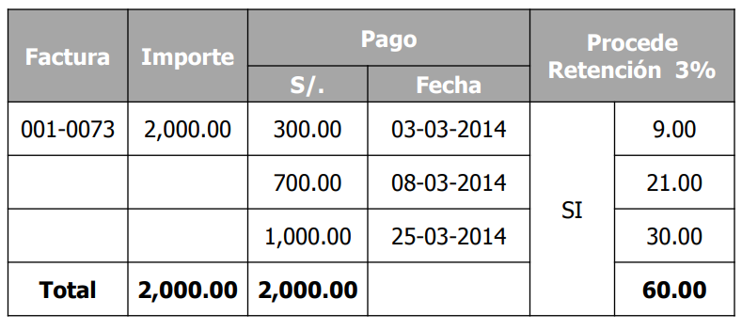
Caso práctico

Slide 13
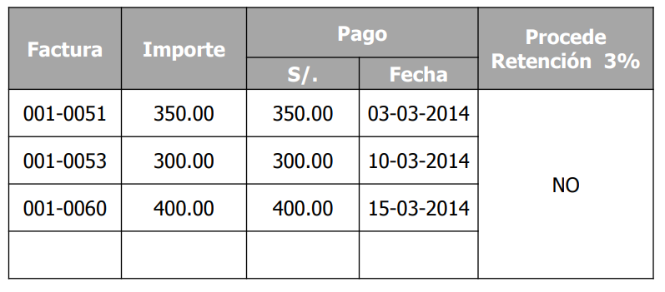
Caso práctico

Slide 14
Oportunidad de la retención
El agente de retención debe efectuar la retención en el momento en que se realice el pago, con prescindencia de la fecha en que se efectúe la operación gravada con el IGV. Se entiende que dicho pago se produce en el momento en que se “efectúa” la retribución parcial o total al proveedor.

Slide 15
¿Cómo funciona?

Slide 16
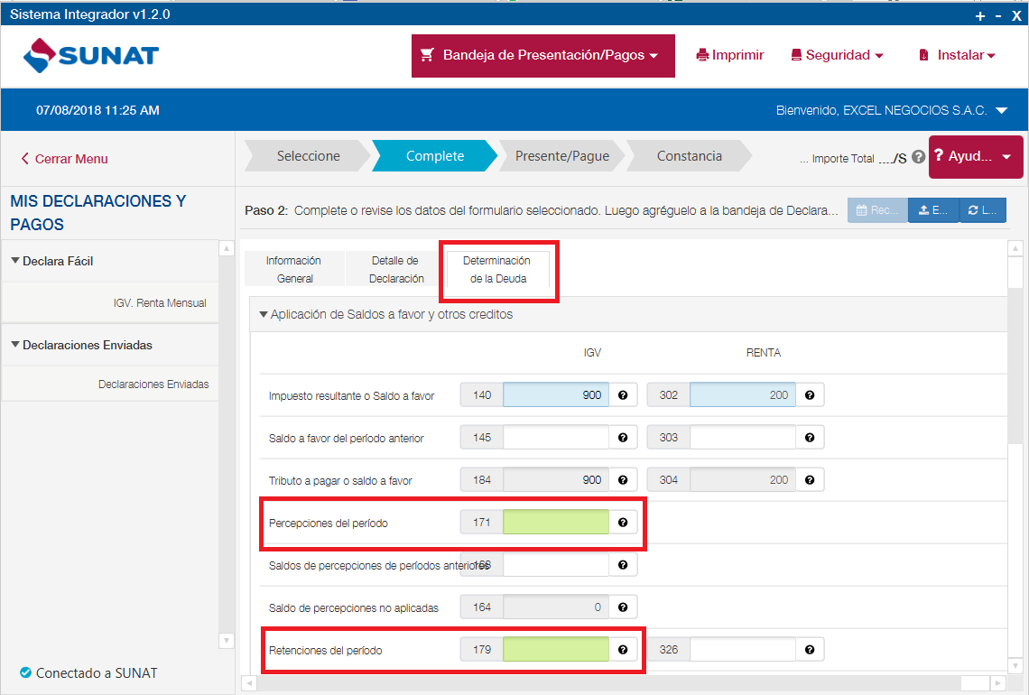
Aplicación de las retenciones
El Proveedor podrá deducir del impuesto a pagar las retenciones que le hubieran efectuado, hasta el último día del período al que corresponde la declaración.
Ejemplo:
La empresa "A" ha determinado un IGV a pagar de S/ 200 correspondiente a las operaciones de venta de mercadería realizadas en enero del 2022 y cuenta con un monto a deducir de S/ 150 producto de las retenciones que ha sido objeto en dicho mes por las adquisiciones realizadas a la empresa "X", designada agente de retención y sustentado con Comprobantes de Retención.
Al deducir el importe retenido del IGV declarado, la empresa "A" solo pagará el importe de S/. 50.
Si no existieran operaciones gravadas o si éstas resultaran insuficientes para absorber las retenciones que le hubieran practicado, el exceso se arrastrará a los períodos siguientes hasta agotarlo.
Notes:
Se deberá presentar dentro del cronograma aprobado por SUNAT

Slide 17
Orden de aplicación cuando se cuente con Retenciones y/o Percepciones
Las percepciones declaradas en el período.
El saldo no aplicado de percepciones que conste en la declaración del período correspondiente a percepciones declaradas en períodos anteriores.
Una vez agotadas las percepciones, de ser el caso, se deducirán las retenciones en el orden establecido en los literales anteriores.
Cuando se cuente con retenciones y/o percepciones declaradas en el período y/o en períodos anteriores, éstas se deducirán del impuesto a pagar en el siguiente orden

Slide 18
Compensación
Las retenciones no aplicadas pueden compensarse contra deuda tributaria como Impuesto a la Renta, IGV, multas e intereses.
Las RETENCIONES del IGV no aplicadas, deben constar en la declaración mensual presentada correspondiente al último período tributario vencido a la fecha de la solicitud de compensación.
La solicitud de compensación se realiza a través del Formulario Virtual N° 1648, ingresando a la opción OTRAS DECLARACIONES Y SOLICITUDES en SUNAT OPERACIONES EN LÍNEA (SOL).
En la medida que la solicitud no sea atendida; deberá seguir consignando en el PDT 621 todo el saldo no aplicado de retenciones (casilla 165), incluso el monto que ha solicitado compensar, en las declaraciones que presente por periodos tributarios posteriores. Una vez aprobada deberá descontarse el saldo compensado y dejar de arrastrarlo en las siguientes declaraciones.

Slide 19
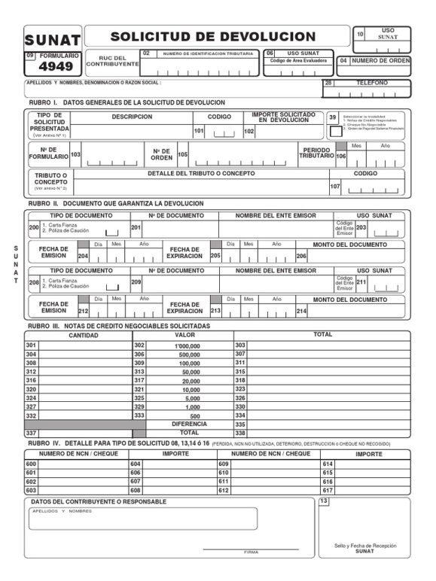
Devolución
El Proveedor podrá solicitar la devolución de las retenciones no aplicadas que consten en la declaración del IGV.
También puede solicitar la devolución o ampliar la deducción respecto de las retenciones indebidas efectuadas
Requisitos
Presentar el formulario N° 4949 o Formulario Virtual 1649.
Consignar el saldo acumulado no aplicado que conste en la última declaración (Form. 621)
Haber presentado todas las declaraciones (Form. 621) por el periodo por el que solicita la devolución en su condición de proveedor.
Si el contribuyente sólo tiene la condición de proveedor, deberá tener un saldo de retenciones no aplicadas por un plazo no menor de 3 meses en forma consecutiva.
Se deberá consignar como periodo tributario, el último vencido a la fecha de presentación de la solicitud.
El plazo máximo para atender la devolución es de 45 días hábiles de acuerdo al art. 32° del D.S. 126-94-EF.

Slide 20
Comprobante de retención
Comprobante de Retención Electrónico (CRE)
Comprobante de Retención Físico
por contingencia
Obligatorio a partir del 01/01/2018
(RS. N° 274-2015/SUNAT)
Comprobante de Retención Electrónico a través del PORTAL SOL (CRE-SOL).
Comprobante de Retención Electrónico a través del Propio Sistema del Contribuyente (CRE – Sistema Propio del Contribuyente).
Por causas no imputables (*), esté imposibilitado de emitirlos electrónicamente.
Tiene que comunicar el resumen diario de dicho comprobante y enviarlo a la Administración
Debe contener los requisitos exigidos en la R.S. 113-2018/SUNAT y modificatorias:
La Leyenda “Comprobante de retención emitido en contingencia.”
La frase “Emisor Electrónico obligado.”

Slide 21
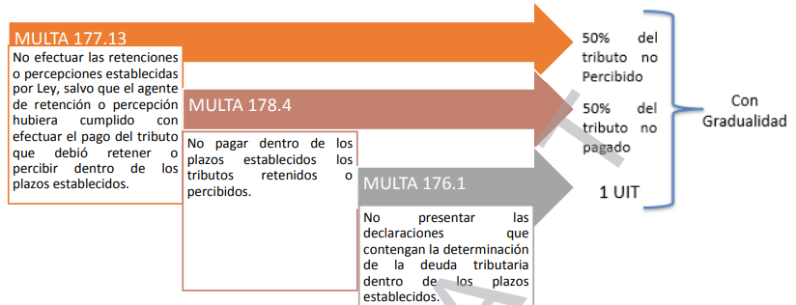
Infracciones vinculadas
Retenido
Gradualidad: Resolución de Superintendencia N° 063- 2007/SUNAT
Resolución Superintendencia N° 180-2012/SUNAT

Slide 22
Notas de Crédito
Las Notas de Crédito emitidas por operaciones, respecto de las cuales se efectuó la retención, no darán lugar a una modificación de los importes retenidos ni a su devolución por parte del Agente de Retención; sin perjuicio de que el IGV retenido sea deducido del Impuesto Bruto mensual.
La retención correspondiente al monto de las Notas de Crédito podrá deducirse de la retención que corresponda a operaciones con el mismo proveedor, respecto de las cuales aún no ha operado la retención.
Ejemplo: El 15.06.21 la empresa Margaritas S.A.C. adquirió mercadería de su proveedor, por un precio de venta de S/1,700, y que fue cancelada inmediatamente. El 25.06.21 su proveedor le emite una Nota de Crédito por S/1,700, por la anulación de la venta citada. En la misma fecha recibe del mismo proveedor una factura por S/4,012 incluido IGV por la adquisición de otra mercadería. ¿Cuánto debe retener?
Solución: Por la factura de S/ 1,700 se aplicó la retención de S/ 51 en la fecha del pago. La emisión de la Nota de Crédito por la anulación de la operación no da lugar a la devolución del monto retenido. Sin embargo, la empresa podrá deducir los S/ 51 retenidos, aplicándolo al importe de la retención correspondiente a la factura de S/ 4,012

Slide 23
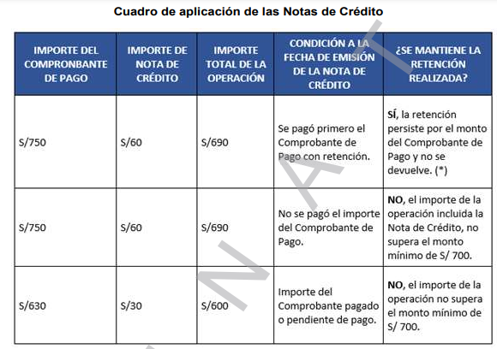
Notas de Crédito
(*) La retención relacionada al monto de la Nota de Crédito podrá deducirse de la retención que correspondan a operaciones con el mismo proveedor, respecto de las cuales aún no ha operado la retención. Ejemplo: Si una operación con el mismo proveedor tiene una operación de S/ 1000, la retención que correspondería sería S/ 30 - S/ 1.8 = S/ 28.2)

Slide 24
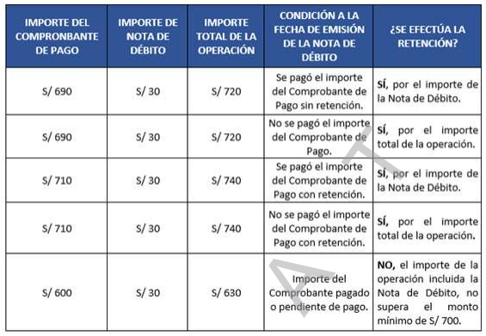
Notas de Débito
La emisión de una Nota de Débito permite sustentar el aumento del valor de las operaciones de venta, producto del mayor valor del precio de venta, de errores o de omisiones en el importe de la operación.
La situación del importe de la operación varía, dependiendo si se efectuó o no el pago del Comprobante de Pago antes de la emisión de la Nota de Débito.

Slide 25
Gracias

